Slide 1
Анализ билингвального корпуса детской речи
Автор проекта: Щетинина Полина

Slide 2
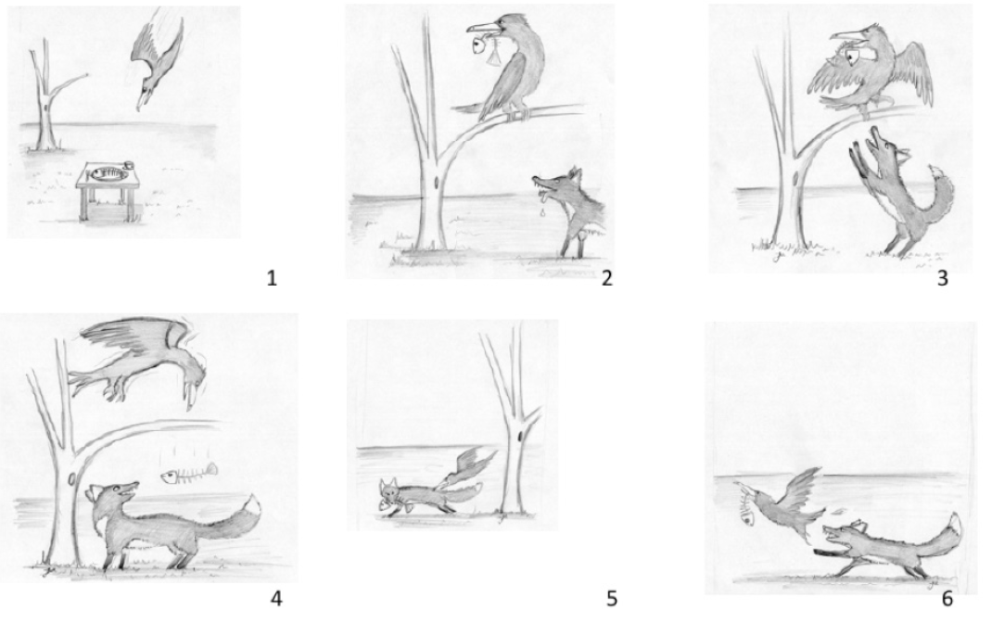
Билингвальный корпус детской речи ZAS
Корпус - проект исследовательского института общей лингвистики в г.Лейбнице (ZAS = Das Leibniz-Zentrum Allgemeine Sprachwissenschaft)
Записи речи 80 русско-немецких детей-билингвов (возраст 3-7 лет), дет.сад/начальная школа в Берлине
Задача ребенка - описать картинку (2 истории: про лису и про кошку)
CHILDES Databank - база корпусов детской речи

Slide 3
Цель/идея проекта
Практическое применение
Проект может быть интересен исследователям билингвизма, а также преподавателям в билингвальных школах
Проанализировать билингвальный корпус методами комп.лингвистики
Выявить и изучить явления билингвизма (codeswitching - переключение кодов)

Slide 4
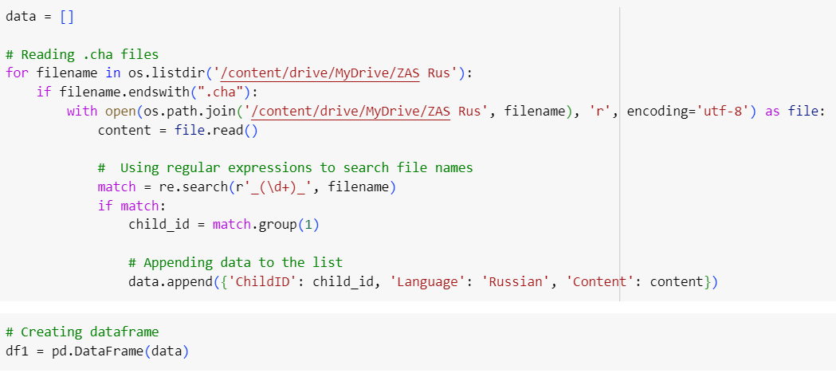
Выгрузка корпуса и создание датафрейма
Использованные библиотеки: os, re, pandas

Slide 5
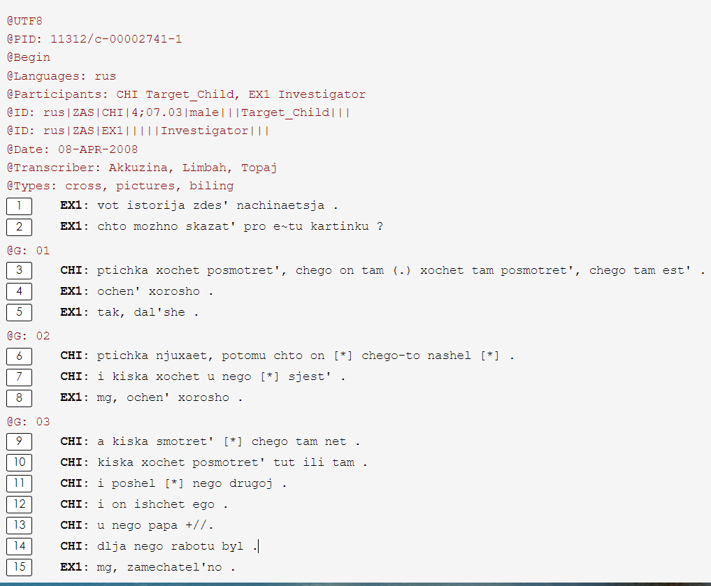
Текст до предобработки

Slide 6
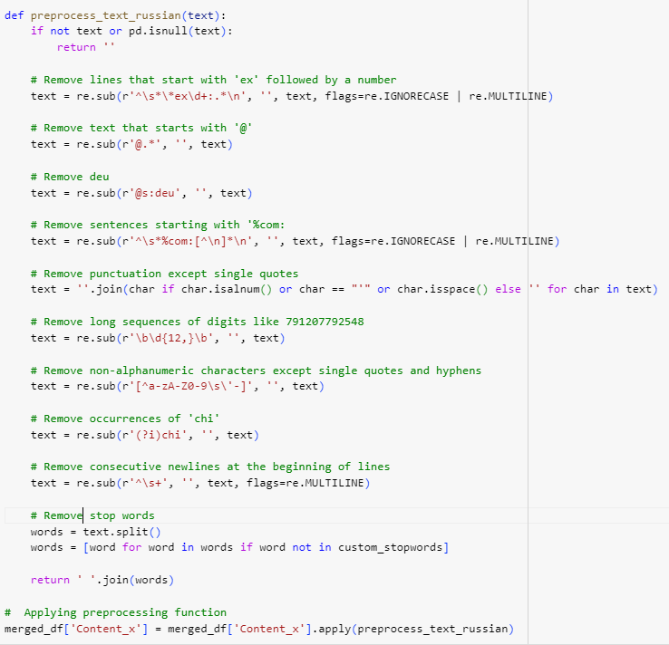
Предобработка текста
Предобработка текста (часть 1):
Удаление речи интервьюера и комментариев;
Удаление пунктуации за исключением ‘ (мягкий знак);
Удаление цифр,
Удаление стоп-слов,
Токенизация.

Slide 7
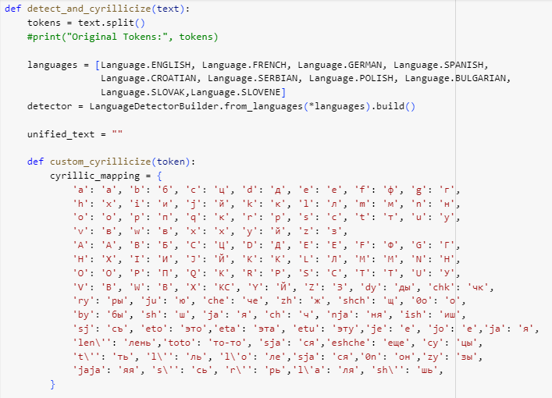
Предобработка текста: кириллизация
Готовая библиотека transliterate - не использовала, тк было слишком много несоответствий
Библиотека lingua для определения языка

Slide 8
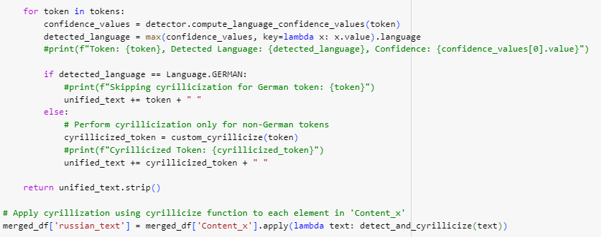
Если текст на немецком, то остается латиница, если нет - происходит кириллизация

Slide 9
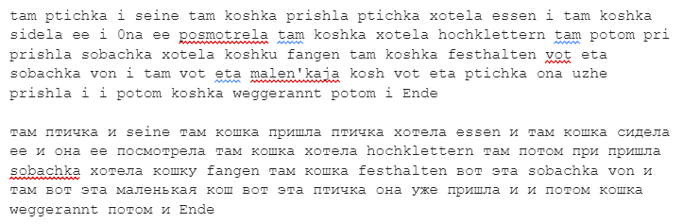
До и после кириллизации

Slide 10
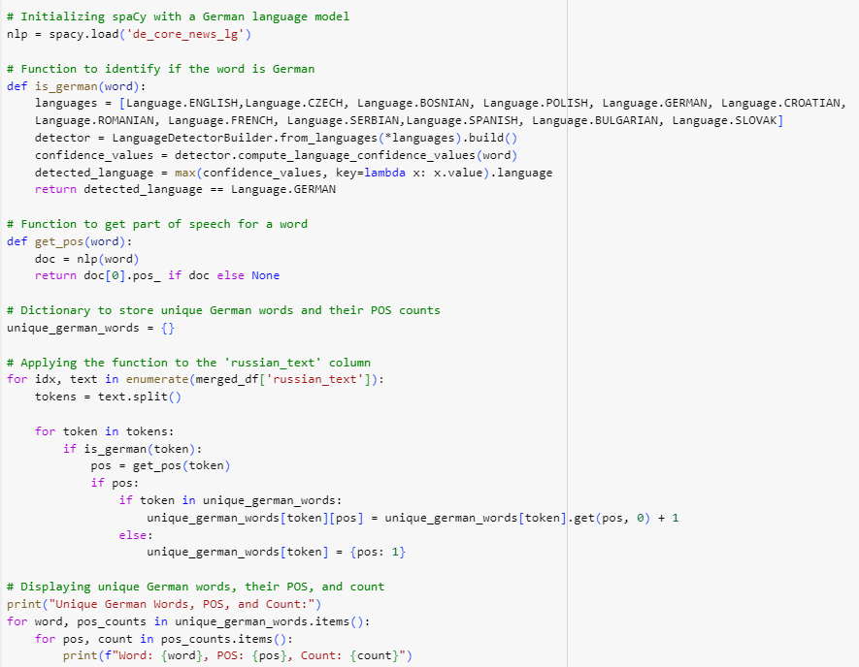
Codeswitching: нахождение немецких слов в корпусе
Использованные библиотеки: spacy (de_core_news_lg), lingua - библиотека для определения языка
На будущее: определение переключения кодов в русском тексте

Slide 11
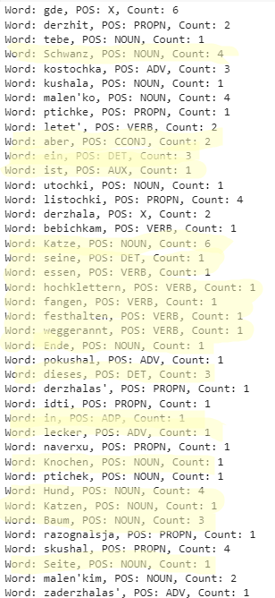
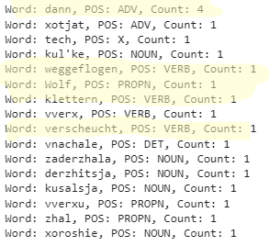
Глаголы, существительные, dann - “затем”

Slide 12
Интересные явления
ershrekovat = спряжение немецкого глагола по русскому принципу (ershrecken = напугать, нем.)
klettovala (klettern = лезть)

Slide 13
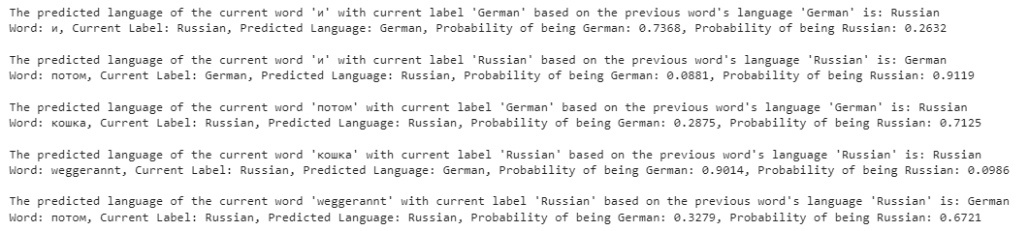
Тестирование скрытой модели Маркова
Проблему переключения кода можно представить как проблему скрытой модели Маркова (HMM), поскольку предложение можно рассматривать как цепь Маркова со скрытыми состояниями которые представляют собой два разных языка.
Функция Витерби (viterbi): эта функция принимает последовательность наблюдений (obs) и модель HMM (модель) в качестве входных данных и возвращает наиболее вероятную последовательность скрытых состояний (прогнозированные метки) с использованием алгоритма Витерби.

Slide 14
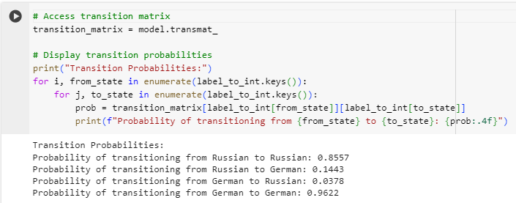
Вероятности перехода из одного языка в другой

Slide 15
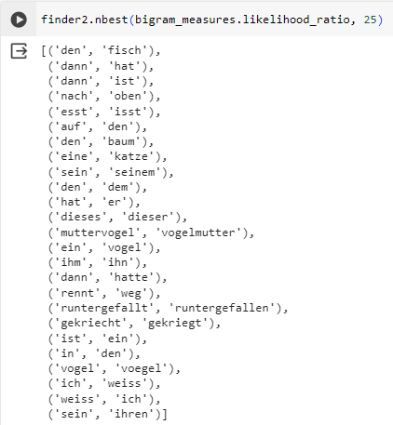
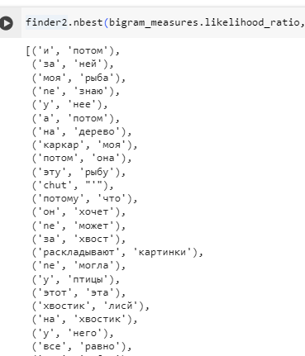
Коллокации

Slide 16
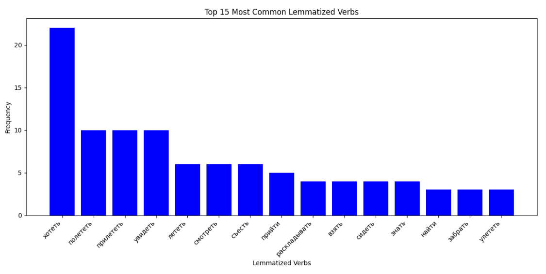
Части речи: глаголы (русский)
Библиотеки:
matplotlib.pyplot, collections

Slide 17
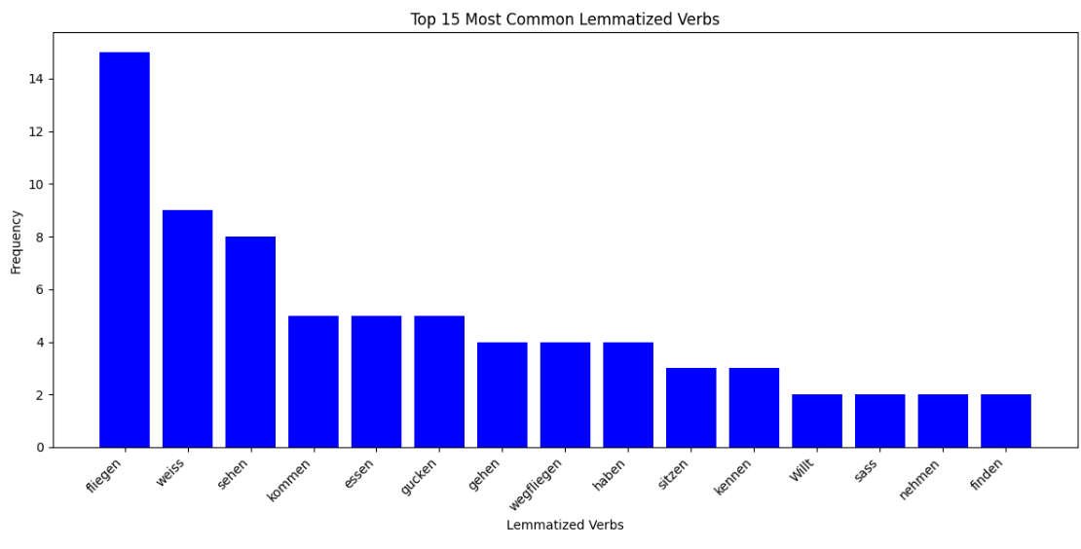
Части речи: глаголы (немецкий)

Slide 18
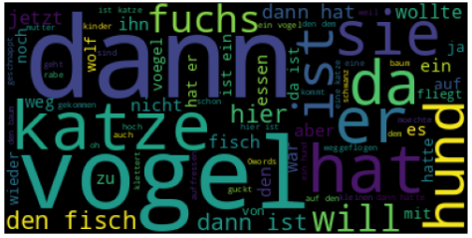
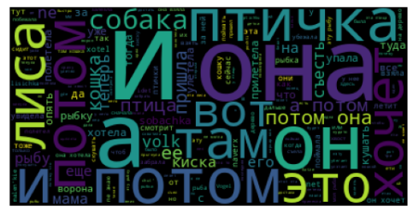
Облака слов

Slide 19
Идеи для развития проекта
Сделать исключения для слов, которые модель определила как немецкие (на основе аналогичных суффиксов и окончаний);
Истории собирались с разницей в несколько недель или месяцев, можно изучить, как меняется словарный запас конкретного ребенка спустя время;
Выявить типичные ошибки в каждом из языков;
Изучить паузы в речи и ситуации, когда слово “разрывается” (при…пришла);
Доработать скрытую модель Маркова для предсказания языков и сравнить с другими моделями.

Slide 20
Спасибо за внимание!

